Slide 2
语文三年级下人教
第三单元过关测试卷

Slide 4
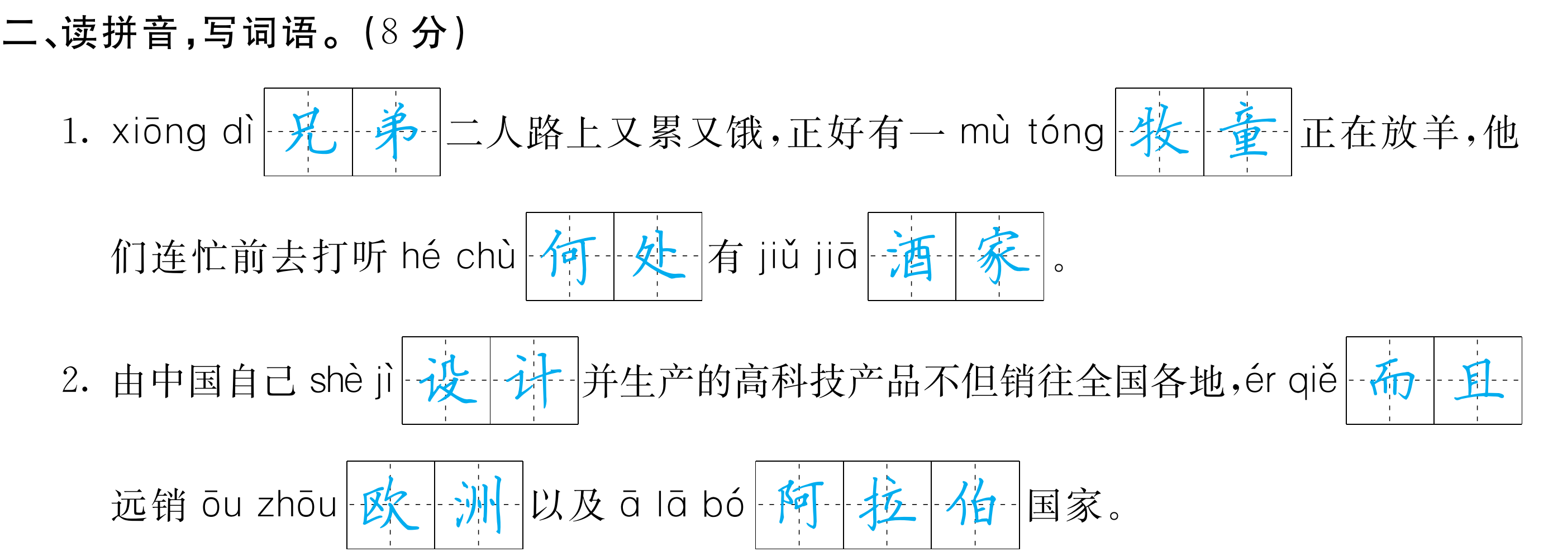

Slide 13
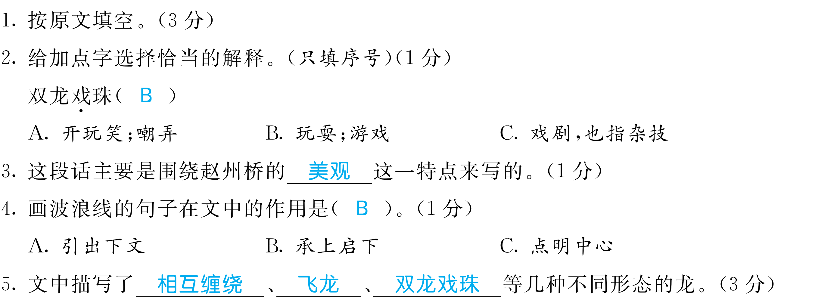

Slide 17
